Slide 1
جامــــعــة بـــــــغداد
كلية الادارة والاقتصاد
قســـــم المحــــاسبة
الدراســـــات العليــــا
الابعاد النظرية لمفهوم القيمة ، هندسة القيمة ، الهندسة العكسية ، سلسلة القيمة
أ.د. منال جبار سرور
الى طلبة دكتوراه محاسبة /كورس ثاني /محاسبة ادارية
2018-2019

Slide 2
المستخلص :
في الوقـت الحاضـر اصـبح مصطلح القيمة وهندسـة القيمـة مـن الامـور الهامـة والضـرورية لضـمان التوزيـع العـادل للمـوارد وبدون تبذير واسراف ،ان لمنــتج او الخدمــة او المشــروع لتحديــد وتصــنيف الوظــائف التــي تؤديهــا لغــرض تحقيــق تلــك الوظــائف مطلوب بطريقة أفضل أو بتكلفة أقل أو كليهما من خلال بدائل ابتكاري دون المساس بالمتطلبات الاساسية.
من خلال اعداد هذه الورقة البحثية نجد اهمية تحليل القيمة والهندسة العكسية في تخفيض التكاليف وتحسين جودة المنتج من خلال اساليب التي يتم استخدامها في الوحدات الاقتصادية تساعد في اتخاذ القرارات المهمة والتي تعطي اهمية كبيرة في تخفيض كلفة المنتجات وتحسين جودتها التي تساهم في اكتساب الوحدات الاقتصادية القدرة على التنافس في السوق

Slide 3
مفهوم القيمة
Concept of Value
القيمة في جوهرها مفهوم معنوي يتعلّق بتحديد ما يستحقّه الشيء، وبالتالي فإن هذا المفهوم يتعلّق بالمنفعة من الشيء وقدرته على الإشباع كما وتشير القيمة إلى حُكم الزبون على المنتوج بالاعتماد على توقّعاته تجاه الأداء والجودة والتكلفة، إذ تزداد القيمة بتحسين الاستحقاقات الوظيفية أو بتخفيض التكلفة أو بكليهما معاً وإن هناك عنصرين رئيسيين للقيمة، وهما كالآتي :ـ ( سرور،2017 :147 )
أولاً :ـ الاستحقاق الوظيفي (Functional Merit) :ـ هو النشاط أو الوظيفة التي يؤديها المنتوج بحيث يمكن له انجاز المهمة أو الهدف المخصّص له بنجاح، وبذلك فالاستحقاق الوظيفي يَضم عنصرين وهما الأداء الوظيفي والجودة ، ويمكن توضيح هذين العنصرين من خلال الآتي :ـ
1. الأداء الوظيفي (Functional Performance) :ـ يُنظر إلى الأداء الوظيفي على إنه الوظائف التي يمكن أن يؤديها المنتوج بحيث يمكن أن تتّفق مع حاجات الزبون وتوقّعاته، ويمكن تقسيم هذه الوظائف إلى وظائف أساسية وثانوية وثانوية مطلوبة، فالوظائف الأساسية تشير إلى العمل الرئيسي المطلوب أدائه من المنتوج والتي لا يمكن أن يتم العمل بدونها، إما الوظائف الثانوية فتشير إلى رغبة معيّنة يمكن التخلّي عنها إذ يمكن الحصول على الوظيفة الرئيسية بدونها، في حين إن الوظائف الثانوية المطلوبة تمثّل رغبة مطلوبة من قبل بعض الزبائن وقد تكون ضرورية لتحقيق الوظيفة الأساسية في بعض الحالات، فمثلاً وظيفة أنظمة التكييف الأساسية هي التحكّم بالحرارة، ولكن نجد إن هناك وظائف ثانوية مثل تبريد وتسخين الهواء وتحريكه وتوزيعه، كما ونجد في بعض المناطق الساحلية إن هناك حاجة إلى وظيفة ثانوية مطلوبة لهذه الأنظمة وهي التحكّم بالرطوبة.
2. الجودة (Quality) :ـ هناك وجهتي نظر يمكن من خلالهما النظر إلى الجودة، وهما الجودة من وجهة نظر الزبون والجودة من وجهة نظر المُنتج (المُصنّع)، فالزبون يَنظر إلى الجودة على إنها ملاءمة المنتوج لاستعماله بحيث يمكن أن يلبي احتياجاته وتوقّعاته، وبذلك فالجودة تشير إلى مجموعة من مواصفات المنتوج التي يمكن أن تلبي حاجات ورغبات ومتطلّبات الزبائن خِلال الاستعمال (Horngren,et.al.,2012:671)، إما المُنتج (المُصنّع) فيَنظر إلى الجودة على إنها المطابقة للمواصفات والمعايير الموضوعة، ومن ثمَّ فهي درجة مطابقة المنتوج للمواصفات

Slide 4
المرغوب فيها لتحقيق الأهداف المنشودة ضمن حدود السماحات المقبولة، وتتحقّق الجودة إذا لم توجد أيّة انحرافات عن حدود هذه السماحات .
ثانياً : التكلفة (Cost) :ـ يُنظر إلى التكلفة على إنها مورد مُضحّى بـه من قبل الوحدة الاقتصادية لتحقيق هدف محدّد، وتقاس بقيَم نقدية من الواجب دفعها للحصول على منتجات سواءً أكانت سِلع أم خَدمات، وتتمثّل التكلفة الفعلية بالتكلفة التي حدثت فعلاً (تاريخية) وذلك لتمييزها عن التكلفة المخطّطة (المتنبأ بها) طـبقاً للموازنـة (Horngren,et.al.,2003:30)، وإن هذا المورد قد يكون على شكل إنفاق نقدي يتم تحمّله أو أيّة موجودات سائلة أخرى من أجل الحصول على موجود حالي أو منفعـة مستقبليـة ، إن هناك تداخلاً وترابطاً بين العناصر الرئيسة للقيمة، إذ إن قيمة المنتوج تزداد بزيادة استحقاقاته الوظيفية أو بتخفيض تكلفته أو بكليهما معاً، كما وتزداد الاستحقاقات الوظيفية بزيادة وتحسين الأداء الوظيفي للمنتوج أو بتحسين جودته أو بكليهما معاً، والتساؤل الذي ينطرح هنا : كيف يتم تحسين قيمة المنتوج ؟، وللإجابة على هذا التساؤل فإن هناك ثلاثة خيارات لتحسين قيمة المنتوج، وهي كالآتي :
زيادة الاستحقاقات الوظيفية للمنتوج مع بقاء تكلفته على حالها بدون تغيير .
تخفيض تكلفة المنتوج مع بقاء استحقاقاته الوظيفية على حالها بدون تغيير .
زيادة الاستحقاقات الوظيفية للمنتوج مع تخفيض تكلفته، أي تحسين الأداء الوظيفي للمنتوج وتحسين جودته، بالإضافة إلى تخفيض تكلفته المرتبطة بمكوّنات ووظائف لا تضيف قيمة .
ويعد الخيار الثالث هو الأفضل لأنه يساعد في الوصول إلى أعلى قيمة ممكنة للمنتوج، الأمر الذي يؤدي إلى تحقيق رضا الزبائن عن الوحدة الاقتصادية وولائهم لها وبالتالي تحقيق الوحدة الاقتصادية للميزة التنافسية، ويمكن أن تُحسَب القيمة وفقاً للمعادلة الآتية :

Slide 5
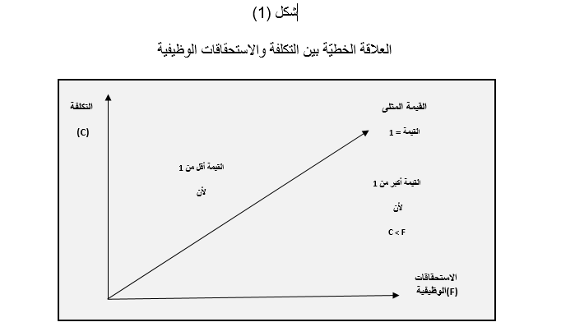
القيمة = الاستحقاق الوظيفي ÷ التكلفة
إذ إن : الاستحقاق الوظيفي = الأداء الوظيفي + الجودة
وعليه، فإن القيمة تُمثّل نسبة الاستحقاقات الوظيفية للمنتوج إلى تكلفته، والتي تزداد بزيادة أو تحسين الاستحقاقات الوظيفية (الأداء الوظيفي والجودة) أو بتخفيض التكلفة أو بكليهما معاً، ويُمكِن توضيح العلاقة الخطيّة بين التكلفة والاستحقاقات الوظيفية بما في ذلك القيمة المثلى من خلال الشكل الآتي :

Slide 6
يُلاحَظ من خلال الشكل أعلاه، إن منحنى القيمة المثلى يتوسّط محوري التكلفة والاستحقاقات الوظيفية وعندها يكون مؤشّر القيمة مساوياً للواحد الصحيح لأن الاستحقاقات الوظيفية مساوية للتكلفة، إما النقاط التي تكون أسفل المنحنى تدل على تَحسّن مؤشّر القيمة وتجاوزه للواحد الصحيح لأن التكلفة أقل من الاستحقاقات الوظيفية المتمثّلة بكل من الأداء الوظيفي للمنتوج وجودته، في حين يكون مؤشّر القيمة أقل من الواحد الصحيح إذا كانت النقاط أعلى المنحنى وذلك بسبب زيادة التكلفة على الاستحقاقات الوظيفية . وهناك عدّة تصنيفات للقيمة، وهي : قيمة التكلفة وقيمة التبادل وقيمة الاستعمال والقيمة الاعتبارية (الجمالية) بالإضافة إلى القيمة المدركة، ويمكن توضيح هذه التصنيفات من خلال الآتي :ـ
قيمة التكلفة (Cost Value) :ـ هي التكلفة الكلية لإنتاج منتوج معيّن بما في ذلك التكلفة المتغيّرة والتكلفة الثابتة، وبذلك تتعلّق التكلفة بكل ما تمّ إنفاقه على ذلك المنتوج ابتداءً من كونه فكرة خلال مرحلة البحث والتطوير حتى تسويقه وتسليمه إلى الزبون.
2) قيمة التبادل (Exchange Value) : هي قيمة موضوعية تتحدّد بتبادل كمية معيّنة من شيء معيّن بكمية أخرى من شيء آخر، وبذلك فهي تعبّر عن القوة الشرائية للمنتوج، أي مقدار النقود التي يدفعها الزبون من أجل الحصول على منتوج معيّن ، وترتبط قيمة التبادل بسياسات العرض والطلب ومدى ندرة المنتوج، فكلّما كان الطلب أكبر من العرض وإن المنتوج غير متوفّر في السوق بصورة كافية فإن قيمة التبادل سوف تزداد والعكس صحيح ، وعليه فإن هناك شرطين أساسيين حتى يكون للمنتوج قيمة تبادل، وهما كالآتي :ـ
أن يلبي المنتوج حاجات الزبون ويشبع رغباته ويتطابق مع توقّعاته .
هناك صعوبة في الحصول على المنتوج لقلّة المعروض منه وزيادة الطلب عليه .
3)قيمة الاستعمال (Use Value) :ـ هي قيمة ذاتية تشير إلى مقدار المنفعة من المنتوج وقدرته على إشباع حاجات الزبون، وهذا الإشباع غير ملموس لكنه محسوس، فمثلاً يمكن للزبون أن يحس بقيمة استعماله لمنتوج ما، لكنه لا يستطيع أن يُعبّر عنها حتى في نفسه ولكن يحس بوجودها (عطوي، 2008: 65)، كما وتتولّد بعضاً من المخاوف لدى الزبون عند اقتنائه لمنتوج جديد تتعلّق باستعماله وقدرته على إشباع حاجاته مما يؤثّر سلباً على هذه القيمة.
4)القيمة الاعتبارية (Esteem Value) : وتسمى أيضاً بالقيمة الجمالية (Aesthetic Value)، وتشير إلى مجموعة من الصفات والميّزات الجمالية للمنتوج، وغالباً ما تكون مرتبطة بالوظائف الثانوية لذلك المنتوج، إذ إن هناك فئة معيّنة من الزبائن ترغب بهذه الصفات والميّزات الجمالية، والتي من خلالها يمكن النظر إليه على إنه ذي قيمة اعتبارية عالية من وجهة نظرهم، فمثلاً قلم مرصّع بالذهب يعد ذي قيمة اعتبارية أو جمالية لدى بعض الزبائن.
5)القيمة المدركة (Perceived Value) : هي درجة الانسجام ما بين توقّعات الزبائن للمنتجات وإدراكهم لهذه التوقّعات، وبذلك فهي صورة الزبائن وانطباعهم تجاه تلك المنتجات الناتجة من تقويمهم لصورة المنتوج أو الإعلان عنه أو علامته التجارية

Slide 7
تحليل القيمة
Value Analysis
اولا : مفهوم تحليل القيمة Concept of Value Analysis
وقد وردت عدة تعريفات لمفهوم تحليل القيمة
عرف اتحاد المهندسين الالمان تحليل القيمة : بانه التحليل المنظم لهيكل الوظائف بهدف تحديد تأثير عناصر الكلفة, والفائدة في مراحل ارتفاع القيمة لكشف التكاليف جميعها, التي من الممكن تجنبها, والمساعدة على اتخاذ القرار المناسب. WWW.discovery.org
وكما عرفت هي عبارة عن سلسلة من القيم الاقتصادية التي تتفاعل وتتكامل مع بعضها من اجل تكوين المنافع المرغوب فيها والمتمثلة في انجاز عوامل النجاح الاساسية (التكلفة الاقل , الجودة العالية , الوقت , المرونة) التي تلبي رغبات ومتطلبات الزبون وتكسب رضاه فضلا عن تحقيق قيمة مضافة للشركة تؤدي الى تحسين ميزتها التنافسية. (السامرائي و اخرون,53:2012) ويعرف بانه منهج منظم يعتمد أساس الفريق من كافة الاختصاصات لغرض تحليل وظائف المشروع أو المنتج لكي تحدد الوظائف التي تضيف قيمة والوظائف التي لا تضيف قيمة حيث تستبعد الوظائف التي لا تضيف قيمة أو تعدل دون الإخلال بالجودة والهدف منه هو تحسين القيمة و تخفيض التكاليف . (محمد,5:2012)

Slide 8
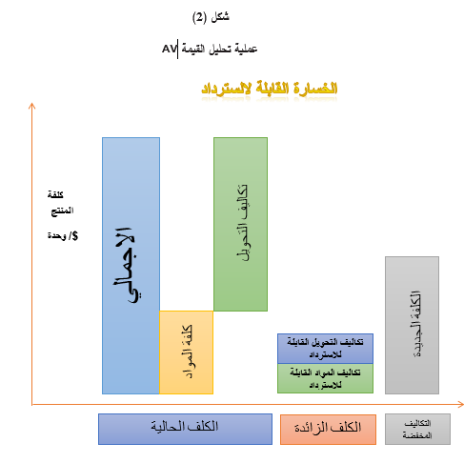

Slide 9
ثانيا - خطوات تحليل القيمة :-
ان خطوات تحليل القيمة تختلف باختلاف عملية المعالجة حيث يرى البعض انها متكونه من 6 خطوات , فيما يرى اخرون انها 8 خطوات , وعلى الرغم من هذا التباين الا ان تحليل القيمة يقوم على اهم الخطوات التالية: (: 12 ( Yoshikawa& et,al, 2002
اختيار المنتجات : اي اختيار المنتجات القائمة حاليا والتي سوف تجرى عليها عمليات تحليل القيمة أو على المكوناتها, ان اختيار المنتجات لايكون بشكل اعتباطي انما وفق معايير محدده لاختيار المنتجات والتي قد تكون , درجة التعقيد , الثقل ,الحجم الكبير , متطلبات الزبون , ارتفاع التكليف نسبياً.
تحديد الهدف: اي تحديد هدف محدد الذي قد يكون تخفيض وزن المنتج وصولا الى نسبة معين اضافة الى خفض التكاليف الى حد محدد مقدما شريطة ان لا يؤثر ذلك على جودة المنتج .
خطة زمنية : من المهم عمل موازنة زمنية لعملية تحليل القيمة , ان الموازنة الزمنية تعتمد على مدى تعقيد العملية , لذا لا يوجد وقت محدد فعلي او معيار لتحليل نوع معين من المنتجات او الخدامات
اختيار الفريق : يجب إن يحدد الأشخاص الذين يستطيعون أن يقوموا بعملية إدارة تحليل القيمة وتحقيق أهدافها , ان أعضاء الفريق يجب إن يتمتعوا بمهارات مختلفة مثل التصميم والهندسة والإدارة والمحاسبة والإنتاج والمشتريات .
تحديد وظائف المنتج: من المهم ان يتم تحديد وظائف المنتج بدلاً من خلال تبادل الأفكار بين اعضاء فريق التحليل ويتم التعبير عن الوظائف من حيث الفعل و اسم العلامة , ان تحديد وظائف المنتج يمكن فريق التحليل من الوصول الى الاتي:

Slide 10
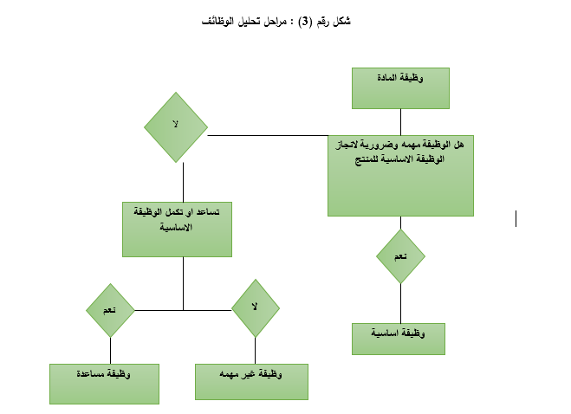
حساب تكلفة الوظيفة:يتم حساب تكلفة الوظائف للمنتج كما في عمليات الاحتساب التقليدية .
تحديد القيمة للزبون لكل وظيفة: ان الجزء المهم في تحليل القيمة هو جلب أراء الزبائن ولعل أفضل طريقة لذلك هي أبحاث السوق حيث يسأل الزبون عن تقييم كافة الوظائف بالمنتج .
تحديد التكلفة المستهدفة لكل وظيفة: بعد تحديد القيمة للزبون يمكن استخدامها لتحديد التكلفة المستهدفة لكل وظيفة.
تحليل مشكلة الوظائف: اي مقارنة التكلفة الوظيفة مع التكلفة المستهدفة المحددة بهدف تحليل المشاكل ان وجدت.

Slide 11
ثالثا : استعمالات تحليل القيمة (Rich,2000:8) و (السامرائي و اخرون,65:2012)
أ- تحليل القيمة للمنتجات الحالية
هو اختيار المنتجات القائمة حاليا والتي تباع في السوق .هذا المنتج أو مجموعة المنتجات الذي سوف يتم اختياره لغرض تحليل القيمة يتميز بإمكانية الحصول على المعلومات المطلوبة في التحليل التي تكون موثقة و يمكن استخدامها بسرعة للمقارنة مع المنتج المصنع حديثاً , ويمكن الحصول على المعلومات من خلال دراسة شكاوي الزبائن.
ب - تحليل القيمة لمجموعة من المنتجات
عند ممارسة تحليل القيمة من قبل فريق التحليل لاحد منتجات الشركة لذا قد يوجد العديد من العوامل والخصائص المشتركة بين هذا المنتج وباقي منتجات الشركة بشكل الذي جعل من عملية التحليل لا تنعكس بفوائدها على هذا المنتج المحدد انما تمتد الى باقي المنتجات الاخرى وبشكل متزامن وبهذه الطريقة يمكن تغير جميع المنتجات المتضررة وبسرعة لتحقيق منافع تجارية اساسية وإدخال التحسين عليها
ج - تحليل القيمة التنافسي
غالباً ما يتم تطبيق هذا التحليل على منتجات الشركات المنافسة من اجل حساب تكاليف منتجاتها وغالباً ما يعرف هذا ب التفكيك وهو تحليل القيمة العكسي وهذا النوع يطبقه الفريق لفهم التصميم والتكاليف تصنيع المنتجات المنافسين بهدف فهم كيفية صنع المنتجات المنافسة وما هي نقاط الضعف وما هي تكاليف الإنتاج إلى جانب فهم المميزات المعتمدة من قبل الشركات المنافسة.

Slide 12
رابعا :- أدوات تحليل القيمة
التكلفة المستهدفة Target cost
التكلفة المستهدفة عبارة عن تقنية تحديد السعر المستهدف والربح المستهدف في ضوء عوامل السوق للوصول الى تحديد التكلفة المستهدفة للمنتج التي تستخدم كاداة للتخطيط والتخفيض المبكر للتكلفة المسموح بها في تصميم وانتاج منتج جديد او تطوير منتج قائم ويقابل في خصائصه ووظائفه رغبات واحتياجات الزبون , ويجري تنفيذها وفق خارطة تجعل عملية تصميم وتصنيع وتسويق المنتج ضمن الحد الاقصى لرقم التكاليف المستهدفة وتحقق ربحا مرغوبا
الشكل (4) خطوات تقنية التكاليف المستهدفة
التخطيط والتسعير تصميم المنتج تنفيذ التصميم الإنتاج
نظم محاسبة التكاليف
وضع المعايير
تكلفة نماذج المنتج
تقدير قياسات المواصفات
يتم استخدام (التكلفة المستهدفة) من قبل فريق تحليل القيمة تقريبا في معظم مراحل تحليل القيمة بداً من مرحلة المعلومات إلى مرحلة اختيار حلول التطوير وتنفيذ الحل المناسب من خلال ثلاثة مراحل اساسية للتكلفة المستهدفة وهي : (غنيمي,2014: 20)

Slide 13
1- التكلفة المستهدفة على مستوى السوق : يتم في هذه المرحلة نقل الضغوطات الذي تواجهه الشركة في السوق إلى مصممي وموردي المنتج وذلك بطرح هامش ربح مستهدف من سعر البيع المستهدف لتحديد تكلفة المنتج التي يسمح بها السوق .
2- التكلفة المستهدفة على مستوى المنتج : إن تحديد التكلفة المستهدفة على مستوى السوق لا تأخذ بعين الاعتبار إمكانيات الشركة أو الموردين وفي هذه المرحلة يتم تقدير تكلفة المنتج التي يمكن بلوغها بالنظر إلى للامكانيات الهيكلية و تكنولوجية للشركة وهنا بشكل عام تكون هذه التكلفة المقدرة أكبر من التكلفة المستهدفة وينبغي محاولة التخلص من هذا الفرق الموجود بين التكلفتين دون أن ينخفض ذلك أداء المنتج عن الحد الذي يحدده الزبون على ان يتم ذاك من خلال تصميم أفضل للمنتج من الناحية الاقتصادية وتحسين العمليات التشغيلية وتنظيم الإنتاج .
3- التكلفة المستهدفة على مستوى مكونات المنتج : بعد تحديد التكلفة المستهدفة على اساس المنتج , يتم تجزئة مكونات المنتج إلى وظائف فرعية وتعاد العملية نفسها التي تمت على مستوى المنتج ولكن هذه المرة على مستوى مكونات المنتج ويتمثل هدف هذه المرحلة في الضغط على موردي الشركة لتخفيض تكاليف الموارد التي يعرضونها وبذلك تمكين الشركة من وضع السعر الذي ترغب بدفعه لكل الموارد الضرورية للمنتج . ويجب أن تكون هذه الأسعار واقعية وتسمح للموردين بتحقيق عوائد ملائمة و كذلك تبذل الشركة مجهودات كبيرة لتخطيط تكاليف منتجاتها.
ب. تقنية أنظمة تحليل الوظائف
ويمكن تعريف هذه التقنية بأنها عملية تحليل وظائف المنتج لتخفيض كلفة المكونات المادية , وهي تقنية تستخدم من قبل فريق تحليل القيمة في مرحلة تحديد الوظائف في عملية تحليل القيمة والغرض من استخدامها هو تحديد الوظائف للمنتج بشكل ذهني لكي يساعد فريق تحليل القيمة على فهم واستيعاب الوظائف عند محولتهم في زيادة الأداء الوظيفي للمنتج بما يوفر مجموعة من المميزات اهمها الآتي:

Slide 14
يساعد على اختيار الوظائف لغرض الإبداع.
توضيح العلاقة بين الوظائف.
المساعدة في البحث عن وظائف جديدة.
توسيع فهم وإدراك فريق القيمة.
ج. جداول التكاليف
تحقق جداول التكاليف فائدة كبيرة خلال عمليات تحليل القيمة حيث تستخدم في مرحلة المعلومات وكذلك في مرحلة تبادل الأفكار لإيجاد الحلول المناسبة وهي تركز على جانب التكلفة من معادلة القيمة وقد عرفت على أنها مقياس للتقرير عن التكلفة والتي تمكن من تقدير التكلفة ليس فقط للمنتجات والخدمات الحالية وإنما أيضا للمنتجات والخدمات المستقبلية بدءاً من عملية التصميم .
جداول التكاليف هي تقنية مفيدة لكل من التكلفة المستهدفة وعمليات تحليل القيمة خلال تصميم منتجات جديدة أو أعادت تصميم منتجات حالية.على عكس نظم التكاليف التقليدية التي تركز على حساب تكلفة المنتجات الفعلية بينما جداول التكاليف يتم تصميمها للإجابة على أسئلة المدراء والمصممين وغيرهم (ماذا لــــــــــو) و يمكن إن توفر جداول التكاليف الإجابة من حيث تكون قاعدة بيانات لمعلومات التكاليف التفصيلية المبنية على متغيرات التصنيع المختلفة.

Slide 15
هندسة القيمة
Value engineering
مقدمة :
تعتبر الهندسة القيمية هي وسيلة حديثة تعالج ثلاثة مواضيع رئيسية هي كفاءة الأداء وجودة العمل وتكلفة الإنتاج ، وتستخدم للتغلب على عوائق الجودة بالإضافة إلى توفير الكثير من الجهد والمال والوقت والحصول على عمل أكثر جودة وإتقانا وذلك عن طريق تحليل الوظيفة (Function )أو الوظائف المطلوب تحقيقها وتحديد الأهداف والأحتياجات والمتطلبات تبحث ثم ومن) Goals, Objectives, Needs, Requirements and Desires) والرغبات في الكفاءة (Efficiency) عبر تحديد معايير الجودة (Quality )التي تجعل من المنتج أكثر قبولا، و أخيرا تسعى للحصول على ذلك بأوفر التكاليف الممكنة. والتكاليف هنا يعنى بها التكاليف الكلية (LCC, Cost Cycle Life )وليس التكاليف الأولية فقط.
اولا : تعريف هندسة القيمة ( صادق ، 2016 : 13-22 )
يعرف Dell ᾿ Isolad ان مجال الهندسة القيمية هو بمثابة المنهج المبدع المنظم الذي يهدف الى التوفيق بين التكلفة و الأداء لنظام ما كما أنه يأخذ القرار التصميمى والذي يهدف الى حذف التكلفة الغير ضرورية دون المساس بالقيم الجمالية او النوعية. اما Mailes يعرف هندسة القيمة بانها هو التعريف الوظيفى ضرورية لتحسين جودة المنتج بالفعل أو تصميمه وتمكينه.

Slide 16
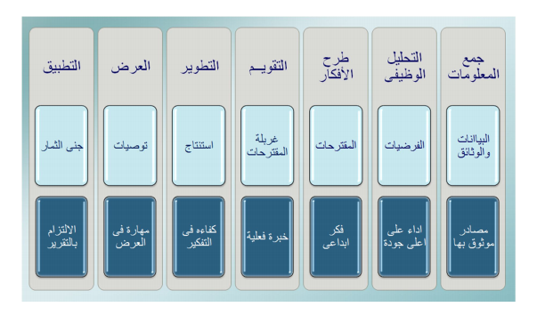
ثانيا : خطوات هندسة القيمة
إن هندسة القيمية مثل اى تقنية لابد وان يكون لها خطوات لتنفيذها, لكن يبقى منهج الهندسة القيمية متميز بأعتماده على الممارسات العملية أكثر من النظرية وذلك لانه قائم على متغيرات (الجودة – الكفاءة – التكلفة) وكل ما يتعلق بهما وهو بطبيعتهم يختلفوا من مشروع لاخر, لذا فهو يتطلب فريق عمل متكامل من جميع التخصصات الموجودة فى المشروع وعمل ورشة عمل لها منهجية فى بحث المشاكل والبدائل والمقترحات وتكون خطوات هذه الورشة. وتتسم هذه الخطوات بالتسلسل المنطقى و بأهمية الانتهاء من كل خطوة قبل بدء الخطوة التى تليها
الشكل (5 ) يوضح مراحل هندسة القيمة

Slide 17
مرحلة جمع المعلومات : المعلومات هي اكبر النقاط تأثيرا على اى دراسة, وذلك حيث ان جمع المعلومات قبل ١ البدء بالدراسة يعطى للفريق ادراكا افضل للمشاكل مما يعطى للدراسة فرصه اكبر للنجاح.
مرحلة تحليل الوظائف : مرحلة تحليل الوظائف هى المرحلة التى تميز الهندسة القيمية عن باقى اساليب حل المشكلات وفى تلك الخطوة يتم التعرف على وظائف المشروع وادراك العلاقة بين تلك الوظائف ويتم ذلك بالخطوات التالية:
الشكل يوضح (6 ) مراحل تحليل الوظائف
3. مرحلة الابتكار الوظيفي : أن تكون هذه المرحلة إلى الأبد المعلومات التي تم تجميعها عن المشروع وسوف يجري استعراض اسلوبين رئيسيين هما الأنسب لمجال هندسة القيمة هم: -
الاسلوب التحليلي
الاسلوب الابتكاري
4.مرحلة التقويم والاختيار : بما ان الحكم على الأفكار كان ممنوعا اثناء طرح الأفكار, فمن المؤكد ان الأفكار الواردة في القائمة غير ملائمة او غير عملية, اذا فالغرض من تلك المرحلة هو تقليص عدد تلك الأفكار ثم اختيار انسبها حسب ما يتفق مع الأهداف المقررة سابقا, وتتكون عملية التقويم والأختيار من اربع خطوات

Slide 18
الشكل يوضح (7 ) مرحلة التقويم والاختيار
5. مرحلة البحث والتطوير : ان جوهر عمل الدراسات القيمية هو تحليل الوظائقف وطرح الأفكار ومن ثم تقويمها . عندئذ تكون لدى فريق العمل مجموعة من الافكار التى تحتاج الى صياغتها فى مقترحات, ان العمل على صياغة تلك الافكار هو مايسمى بتطوير الافكارز وحيث ان تلك الأفكار هى خلاصة الدراسة ونظرا للمدة الطويلة التى تستغرقها تلك المرحلة فلابد من وضع خطة محكمة تتناسب مع كمية الافكار . لهذا تتم عملية البحث تلك على ثلاث مراحل هى البحث والتنفيذ ثم اعداد التقرير المبدئى للدراسة القيمية.
الشكل يوضح (8 ) مرحلة البحث والتطوير

Slide 19
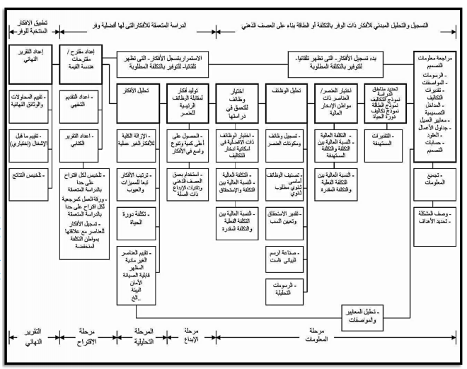
الشكل يوضح (1 ) مخطط عمل هندسة القيمة

Slide 20
الهندسة العكسية
Reverse Engineering
اولا : تعريف الهندسة العكسية :
ان الهندسة العكسية ( reverse engineering ) تعني إعادة اكتشاف المبادئ التقنية للميكانيك التطبيقي من خلال عمليات التحليل الإنشائي، والتحليل التكنولوجي، وتحليل الأداء والوظيفة، وتحليل التشغيل، بحيث تتم إعادة صياغة البيانات التصميمية لمنظومة ما أو لمنتج ما من أجل تصميم أجزاء جديدة للمنظومة بهدف تحسين الأداء. ويمكن تطبيق ذلك على التجهيزات الميكانيكية، والعناصر الإلكترونية، والبرمجيات وغيرها.
كذلك توصف الهندسة العكسية بأنها عملية قياس فيزيائي لجزء ما أو منتج مصنوع يدويا وإنتاج شكل هندسي لها، وإعداد رسوماتها يدوياً أو بمساعدة الحاسوب، وإعداد البيانات الهندسية المناسبة لإعادة تصنيعها.يتم التفكيك التفصيلي لجسم ما لمعرفة طريقة عمله، ومن ثم إعادة تصميم جهاز جديد يقوم بالمهمة نفسها. وعند الاستعانة بالبرمجيات يتم تحليل تفصيلي للبرنامج بهدف إنشاء برنامج جديد محسن أو مطور عن البرنامج الأصلي، من دون تنفيذ نسخة طبق الأصل عن البرنامج.

Slide 21
ثانيا : استخدامات الهندسة العكسية ( محمد ، 2012 )
يتم تطبيق الهندسة العكسية بعد الوصول إلى فهم آلية عمل أي جهاز أو برنامج، وإلى فهم الآلية التي تعوق عمل أي جهاز أو برنامج، وهناك استخدامات مختلفة للهندسة العكسية ومنها:
التعرف والتحليل لمنتج ما ، ثم تطويره ليعمل بمواصفات أفضل من السابق.
دراسة المبادئ التصميمية لمنتج ما على أنها جزء من عملية تعليمية في مجالات العلوم التطبيقية.
تحقيق التوافق بين المنتجات والمنظومات بحيث يمكنها العمل معاً، أو ليكون لها بيانات مشتركة نتيجة تعقيدات المنتجات وكثرة عدد قطعها، ويدخل ذلك في تجميع تلك المنظومات والمنتجات؛ إذ من الضروري أن يؤخذ في الحسبان حين تصميم قطع أي منتج أو منظومة تبادلية وإنتاجها استبدال القطع فيما بينها للمنتج نفسه.
وهنالك عدة أسباب لاستخدام الهندسة العكسية وهي :
الصانع الأصلي للمنتج لم يعد موجود , ولكن الزبون يحتاج المنتج على سبيل المثال ,قطع الغيار للطائرات لان الزبون يستخدم الطائرات لعدة سنوات.
الصانع الأصلي للمنتج لم يعد موجوداً على سبيل المثال ,المنتج أصبح قديما فيحتاج إلى تطوير من خلال الهندسة العكسية.
الوثائق الأصلية للمنتج لم تعد موجودة أو فقدت لأي سبب كان.
إنشاء بيانات لغرض التجديد أو صنع الجزء الذي لم يعد لديه بيانات أو التي أصبحت قديمة أو فقدت.
التخلص من الخصائص السيئة للمنتج على سبيل المثال ,زيادة القدرة على الاحتمال للمنتج تشير إلى الحاجة إلى تحسين المنتج.
تعزيز الخصائص الجيدة للمنتج وذلك عن طريق الاستخدام طويل الأجل.
تحليل الخصائص الجيدة والسيئة للمنتجات المنافسة.
استكشاف سبل جديدة لتحسين أداء المنتج وميزاته.

Slide 22
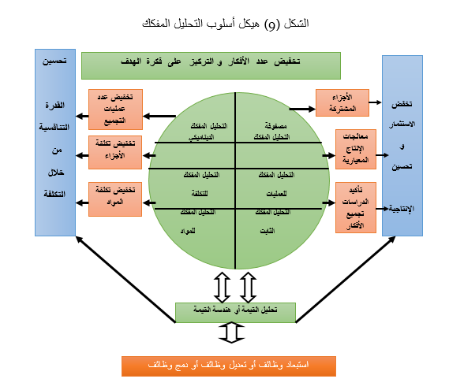
ثالثا : أنواع الهندسة العكسية أو التحليل المفكك (Tear-down)
إن الأنواع المستخدمة للهندسة العكسية أو تحليل المفكك المستخدمة هي ثمانية طرق مختلفة. الطرق الثلاثة الأولى قد صممت لتخفيض تكاليف التصنيع المباشرة إما الأنواع الثلاثة التالية سعت لتخفيض تكاليف الاستثمار المطلوبة لإنتاج المنتج عبر زيادة الإنتاجية إما الطريقتين الأخيرة هي لغرض التكامل بين الهندسة العكسية (التحليل المفكك) و تحليل القيمة أو هندسة القيمة وكما موضحة في الشكل أدناه: (& Slagmulder, op,cit:341-342 Cooper)

Slide 23
1- التحليل المفكك الحركي (Dynamic Teardown)
يهدف تحليل المفكك الديناميكي إلى تحديد طرق تخفيض عدد عمليات التجميع المطلوبة في التصنيع أو الوقت المستغرق لأدائها والطريقة تتضمن تفكيك أجزاء المنتجات المنافسة وتحليل عمليات التجميع ومقارنتها مع منتجات الشركة قيد الدراسة و ونرى ما إذا كان يمكن تطبيقها على منتجات الشركة سوف ينفعها.
2- التحليل المفكك للتكلفة (Cost Teardown)
يهدف أسلوب تحليل المفكك للتكلفة إلى تخفيض المكونات المستخدمة في المنتج . إذ يتم مقارنة تكلفة المكونات المستخدمة في منتجات المنافسين مع تلك المستخدمة من قبل الشركة .فإذا كان المكٌون أو العنصر المستخدم من قبل الشركة أعلى تكلفة من تكلفة المنافسين يتم إجراء التحليل الوظيفي للتعرف على التكلفة الإضافية الناتجة من زيادة الوظائف. إما إذا كانت وظائف المكونات متطابقة يتم البحث عن أنشطة تخفض التكاليف مثل تحسين الوظيفة أو تخفيض الوزن أو تخفيض أوقات الإعداد وتخفيض عدد العمليات.
3- التحليل المفكك للمواد (Material TearDown)
يتضمن أسلوب التحليل المفكك للمواد على مقارنة المواد والمعالجات السطحية للمكونات المستخدمة من قبل المنافسين مع تلك المستخدمة من قبل الشركة . إذ يتم شراء منتجات المنافسين وتفكيكها لكي يتم التعرف على التجديدات التي أدخلت من قبل المنافسين. ويعد هذا التحليل مفيد في مرحلة التفكير للشركة بخصوص تطوير المنتجات المستقبلية وكذلك يعد هذا التحليل فعال في قيد الأجزاء التي تعمل مع بعضها والتي تقدم الوظيفة نفسها.على سبيل المثال, في مجال عمليات التجميع الفرعية قد تكون الشركة تستخدم أجزاء معدنية في المنتج بينما منافسيها يستخدمون مادة البلاستك.

Slide 24
4- التحليل المفكك الثابت ( Teardown Static)
يعد أسلوب التحليل المفكك الثابت ابسط أنواع التحليل المفكك الأخرى يتضمن تفكيك منتجات المنافسين إلى مكوناتها ومن ثم وضعها على طاولة أو عرضها على الشاشة بحيث يتمكن مهندسي التصميم من إن يروا الفرق بين منتجات الشركة ومنتجات المنافسين
5- التحليل المفكك للعمليات (Process Teardown)
وتتضمن عمليات المقارنة للعمليات التصنيع للأجزاء المتشابهة وتخفيض الاختلاف بينهما.والهدف هو على المدى البعيد هو إنتاج منتجات متعددة أو مكونات على نفس الخط الإنتاجي .تحقيق هذا الهدف هو مهم خاصة في صناعة السيارات بسبب حجوم الإنتاج الصغيرة نسبياً حيث تتطلب إنتاج مختلط إذا ما أريد إن تكون مربحة يجب إن تعكس هذا الهدف. على سبيل المثال , شركة (Isuzu) هي شركة صناعة السيارات الوحيدة التي كانت تنتج منتجات مختلطة مثل أربع أبواب أو ذو بابين أو ذات اليمين أو اليسار وعلى الخط التجميعي نفسه.
مصفوفة التحليل المفكك (Matrix Teardown)
يدرج في مصفوفة التحليل المفكك كل المكونات المستخدمة من قبل الشركة قيد الدراسة . هذه المصفوفة تعد على أساس ما تقتضيه الحاجة , تحدد حجم كل مكٌون يستخدم في الشهر من كل نموذج وأجمالي الاستخدام في جميع نماذج المنتج .وأي مكونات منخفضة الحجم يوضع لها علامة في نشاط تصميم المنتجات الحالية لكي يتم استبعادها من المنتجات المستقبلية.

Slide 25
أسلوب سعر وحدة الكيلو غرام (Unit-Kilogram Price Method)
يتم استخدام سعر وحدة الكيلوغرام للأجزاء التي يتم تجميعها في المنتج أو استخدمت في عمليات التصنيع المتماثلة لمجموعة منتجات يتم تحليلها لغرض تحديد فرص تخفيض التكاليف .في هذا الأسلوب كفاءة المنتج أو العنصر تستخلص من حيث قيمة الكيلوغرام الواحد (قسمة التكاليف على وزنها) ويتم تحديد المنتجات التي تتطلب المزيد من التحليل عن طريق رسم قيمة الكيلوغرام الواحد لكل المنتجات في مجموع المنتج نفسه يقابله وزنه.
تقييم التجميع بأسلوب التحليل المفكك (Group Estimate by Teardown Method)
طريقة تقييم التجميع بأسلوب التحليل المفكك هي مزيج أساسي بين هندسة القيمة و إجراءات التحليل المفكك.وهي نسخة معدلة لأسلوب سعر وحدة الكيلوغرام .تتضمن طريقة تقييم التجميع بأسلوب التحليل المفكك معالجة أجزاء المجاميع التي تؤدي وظيفة مماثلة وتحليلها لغرض تحقيق وفورات في التكاليف .على سبيل المثال ,خزان غسيل الزجاج وخزان الراديتر في السيارة كلاهما تؤدي نفس الوظيفة وهي : حفظ الماء.

Slide 26
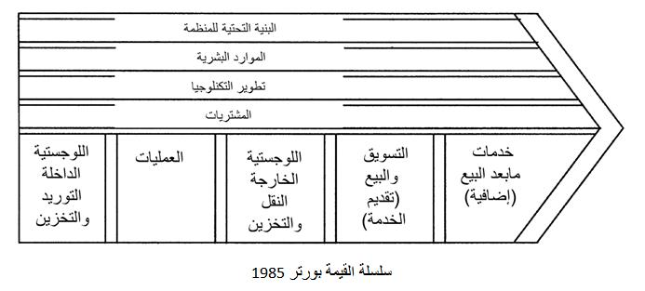
سلسلة القيمة
Value chain
اولا : تعريف سلسلة القيمة
سلسلة القيمة هي مجموعة من الأنشطة التي تقوم بها المؤسسة لإنشاء قيمة لعملائها. اقترح بورتر سلسلة قيمة للأغراض العامة يمكن للشركات استخدامها لفحص جميع أنشطتها ، ومعرفة كيفية اتصالها. تحدد الطريقة التي يتم بها تنفيذ أنشطة سلسلة القيمة التكاليف والتأثير على الأرباح ، لذلك يمكن أن تساعدك هذه الأداة في فهم مصادر القيمة الوحدة الاقتصادية .
ثانيا : عناصر في سلسلة القيمة لبورتر والانشطة الاساسية
بدلاً من النظر إلى الأقسام أو أنواع التكاليف المحاسبية ، تركز سلسلة قيمة Porter's على الأنظمة ، وكيفية تغيير المدخلات في المخرجات المشتراة من قبل المستهلكين. باستخدام وجهة النظر هذه ، وصف بورتر سلسلة من الأنشطة المشتركة بين جميع الشركات ، وقسمها إلى أنشطة أساسية وأنشطة دعم ، كما هو موضح أدناه

Slide 27
الأنشطة الأساسية
تتعلق الأنشطة الأولية مباشرة بالإبداع المادي أو البيع أو الصيانة أو الدعم لمنتج أو خدمة. وهي تتألف مما يلي:
اللوجيستيات الداخلية - هذه هي جميع العمليات المتعلقة بتلقي المدخلات وتخزينها وتوزيعها داخليًا. تعد علاقات الموردين الخاصة بك عاملاً رئيسياً في خلق القيمة هنا.
العمليات - هذه هي أنشطة التحويل التي تغير المدخلات إلى المخرجات التي يتم بيعها للعملاء. هنا ، أنظمة التشغيل الخاصة بك تخلق قيمة.
الخدمات اللوجستية الخارجية - تقدم هذه الأنشطة المنتج أو الخدمة إلى عميلك. هذه أشياء مثل أنظمة التجميع والتخزين والتوزيع ، وقد تكون داخلية أو خارجية لمؤسستك.
التسويق والمبيعات - هذه هي العمليات التي تستخدمها لإقناع العملاء بالشراء منك بدلاً من منافسيك. الفوائد التي تقدمها ، ومدى التواصل معك ، هي مصادر ذات قيمة هنا.
الخدمة - هذه هي الأنشطة المتعلقة بالحفاظ على قيمة منتجك أو خدمتك لعملائك ، بمجرد شرائها.
2. أنشطة الدعم
هذه الأنشطة تدعم الوظائف الأساسية أعلاه. في الرسم البياني الخاص بنا ، توضح الخطوط المنقطة أن كل دعم أو نشاط ثانوي يمكن أن يلعب دورًا في كل نشاط أساسي. على سبيل المثال ، تدعم المشتريات العمليات مع أنشطة معينة ، ولكنها تدعم أيضًا التسويق والمبيعات مع أنشطة أخرى.
المشتريات (الشراء) - هذا ما تفعله المنظمة للحصول على الموارد التي تحتاجها للعمل. وهذا يشمل العثور على البائعين والتفاوض على أفضل الأسعار.
إدارة الموارد البشرية - هذه هي الطريقة التي تقوم بها الشركة بتوظيف وتوظيف وتدريب وتحفيز المكافآت والاحتفاظ بها. يعد الأفراد مصدرًا مهمًا للقيمة ، بحيث يمكن للشركات إنشاء ميزة واضحة من خلال ممارسات الموارد البشرية الجيدة.
التطوير التكنولوجي - تتعلق هذه الأنشطة بإدارة المعلومات ومعالجتها ، فضلاً عن حماية قاعدة معارف الشركة. إن تقليل تكاليف تكنولوجيا المعلومات ، والبقاء على اطلاع دائم بالتطورات التكنولوجية ، والحفاظ على التميز التقني ، هي مصادر لخلق القيمة.

Slide 28
البنية التحتية - هذه هي أنظمة دعم الشركة ، والوظائف التي تسمح لها بالحفاظ على العمليات اليومية. تعد المحاسبة والقانونية والإدارية والعامة أمثلة على البنية التحتية الضرورية التي يمكن للشركات استخدامها لصالحها.
3. استخدام سلسلة قيمة بورتر : لتحديد وفهم سلسلة قيمة شركتك ، اتبع هذه الخطوات
الخطوة 1 - تحديد العناصر الفرعية لكل نشاط أساسي
لكل نشاط أساسي ، حدد أي نشاطات فرعية محددة تنشئ قيمة. هناك ثلاثة أنواع مختلفة من الأنشطة الفرعية:
الأنشطة المباشرة تخلق قيمة من تلقاء نفسها. على سبيل المثال ، في نشاط التسويق والبيع لناشر الكتاب ، تتضمن الأنشطة الفرعية المباشرة إجراء مكالمات مبيعات إلى المكتبات والإعلان والبيع عبر الإنترنت.
الأنشطة غير المباشرة تسمح للأنشطة المباشرة بالعمل بسلاسة. بالنسبة لنشاط مبيعات وتسويق ناشر الكتاب ، تشمل الأنشطة الفرعية غير المباشرة إدارة قوة المبيعات وحفظ سجلات العملاء.
تضمن أنشطة ضمان الجودة أن الأنشطة المباشرة وغير المباشرة تلبي المعايير اللازمة. بالنسبة لمبيعات ناشر الكتاب ونشاطه التسويقي ، فقد يشمل ذلك تدقيق وتصحيح الإعلانات.

Slide 29
الخطوة 2 - تحديد العناصر الفرعية لكل نشاط الدعم
لكل نشاط من أنشطة إدارة الموارد البشرية وتطوير التكنولوجيا ودعم المشتريات ، حدد النشاطات الفرعية التي تخلق قيمة في كل نشاط أساسي. على سبيل المثال ، ضع في اعتبارك كيف تضيف إدارة الموارد البشرية قيمة إلى الخدمات اللوجستية الواردة ، والعمليات ، والخدمات اللوجستية الصادرة ، وما إلى ذلك. كما في الخطوة 1 ، ابحث عن الأنشطة الفرعية المباشرة وغير المباشرة وضمان الجودة.
ثم حدد الأنشطة الفرعية المختلفة لإيجاد القيمة في البنية الأساسية لشركتك. ستكون هذه بشكل عام متعددة الوظائف بطبيعتها ، وليست خاصة بكل نشاط أساسي. مرة أخرى ، ابحث عن أنشطة ضمان الجودة المباشرة وغير المباشرة.
الخطوة 3 - تحديد الروابط
ابحث عن الروابط بين جميع الأنشطة القيمة التي حددتها. سيستغرق هذا الأمر بعض الوقت ، ولكن الروابط هي المفتاح لزيادة الميزة التنافسية من إطار سلسلة القيمة. على سبيل المثال ، هناك صلة بين تطوير قوة المبيعات (استثمار في الموارد البشرية) وأحجام المبيعات. هناك رابط آخر بين أوقات تشغيل الطلب ، والمكالمات الهاتفية للخدمة من العملاء المحبطين الذين ينتظرون عمليات التسليم.
الخطوة 4 - ابحث عن فرص لزيادة القيمة
راجع كل من العناصر الفرعية والروابط التي حددتها ، وفكر في كيفية تغييرها أو تحسينها لتعظيم القيمة التي تقدمها للعملاء (يمكن أن يكون عملاء أنشطة الدعم داخليًا وخارجيًا).

